Slide 1

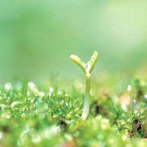

ỦY BAN NHÂN DÂN HUYỆN AN LÃO
TRƯỜNG TIỂU HỌC AN TIẾN
CHÀO MỪNG QUÝ THẦY CÔ
VỀ DỰ GIỜ THĂM LỚP 2B
Người thực hiện: Nguyễn Thị Diệu
Trình độ chuyên môn: Đại học Giáo dục Tiểu học
Chức vụ: Giáo viên
Đơn vị: Trường Tiểu học An Tiến

Slide 2

TRÒ CHƠI
“AI NHANH AI ĐÚNG”

Slide 3

AI NHANH AI ĐÚNG?
Chạy bộ giúp cơ thể khỏe mạnh.
Câu 1
4
2
0
1
3
5
Đúng
Sai
Hết giờ

Slide 4
AI NHANH AI ĐÚNG?
Uống nước ngọt nhiều tốt cho sức khỏe.
Câu 2
2
0
1
3
4
5
Đúng
Sai
Hết giờ

Slide 5
AI NHANH AI ĐÚNG?
Tập thể dục giúp bé cao hơn.
Câu 3
2
0
1
3
4
5
Đúng
Sai
Hết giờ

Slide 6
AI NHANH AI ĐÚNG?
Không cần rửa tay trước khi ăn.
Câu 4
4
2
0
1
3
5
Đúng
Sai
Hết giờ

Slide 7
Bài 21: Hoạt động giáo dục theo chủ đề:
“TỰ CHĂM SÓC SỨC KHỎE BẢN THÂN”

Slide 8
KHÁM PHÁ
Để tăng sức đề kháng cho cơ thể:
+ Em cần làm những việc gì và tác dụng của những việc đó?
+ Nêu cách thực hiện từng việc?

Slide 9
KHÁM PHÁ
Để tăng sức đề kháng cho cơ thể:
+ Em cần làm những việc gì và tác dụng của những việc đó?
+ Nêu cách thực hiện từng việc?

Slide 10
KHÁM PHÁ
Sức đề kháng là khả năng phòng vệ của cơ thể, chống lại sự tấn công của các yếu tố
gây hại như bệnh nhiễm trùng do virus,
vi khuẩn… gây ra.

Slide 11
Tăng sức đề kháng

Slide 12
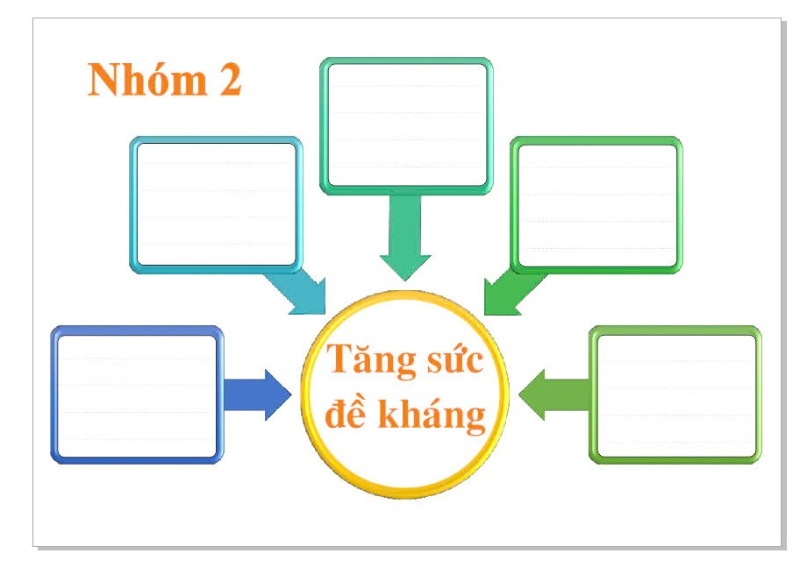

ẢNH PHIẾU TĂNG SỨC ĐỀ KHÁNG

Slide 13
Tăng sức đề kháng
Uống đủ
nước
Bổ sung vitamin
Ăn rau xanh kết hợp thịt cá
Vệ sinh
cá nhân
sạch sẽ
Tập thể dục thể thao

Slide 14
Để tăng sức đề kháng cho cơ thể, các em cần lưu ý:
- Giữ ấm cơ thể, đặc biệt vào sáng sớm và buổi tối.
- Ăn uống, ngủ nghỉ điều độ, học tập và sinh hoạt hợp lý.
- Uống đủ nước, tránh đồ uống có hại cho sức khoẻ.
- Rửa tay thường xuyên bằng xà phòng để ngăn ngừa vi khuẩn xâm nhập.
- Hạn chế đến nơi đông người nếu không cần thiết, đeo khẩu trang khi ra ngoài.
- Nếu có dấu hiệu ho, sốt, mệt mỏi, cần báo ngay cho bố mẹ và thầy cô để được chăm sóc kịp thời.

Slide 15
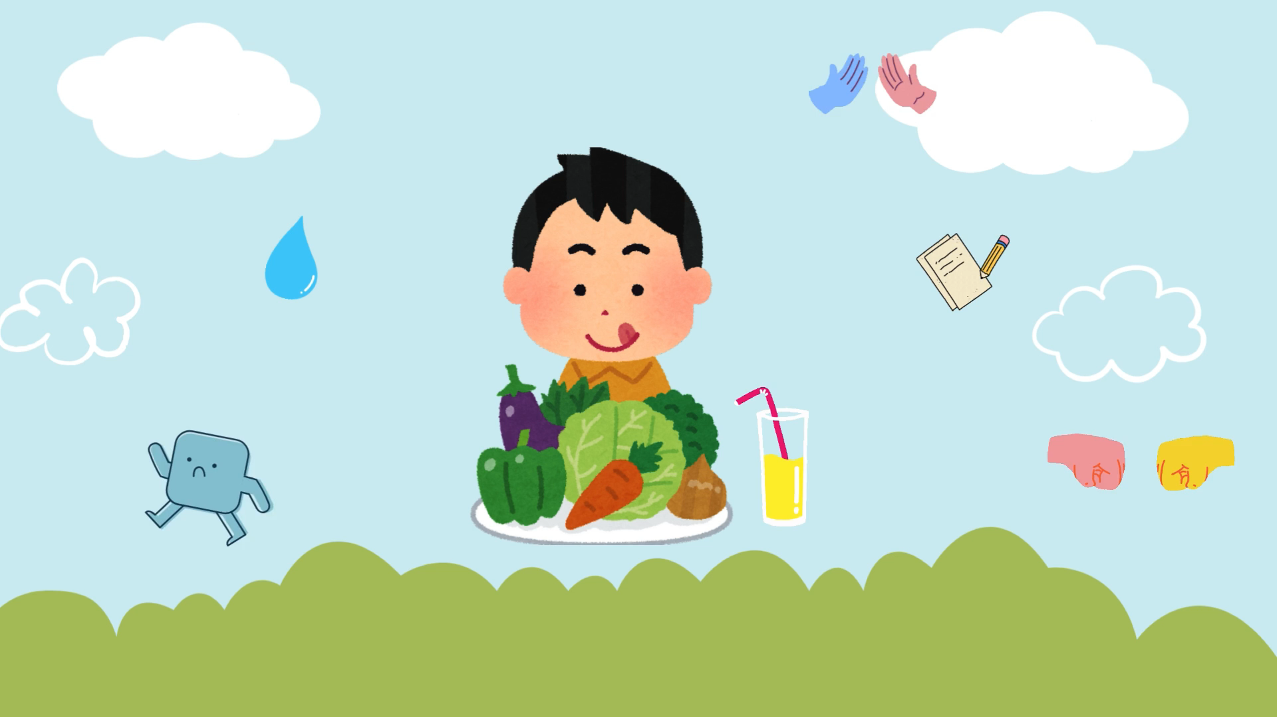
Bài Rap

Slide 16
MỞ RỘNG VÀ TỔNG KẾT CHỦ ĐỀ
Thảo luận nhóm đôi (1 phút): Tìm một khẩu hiệu để nhắc nhở mọi người về việc tăng sức đề kháng cho cơ thể.

Slide 17


Slide 18
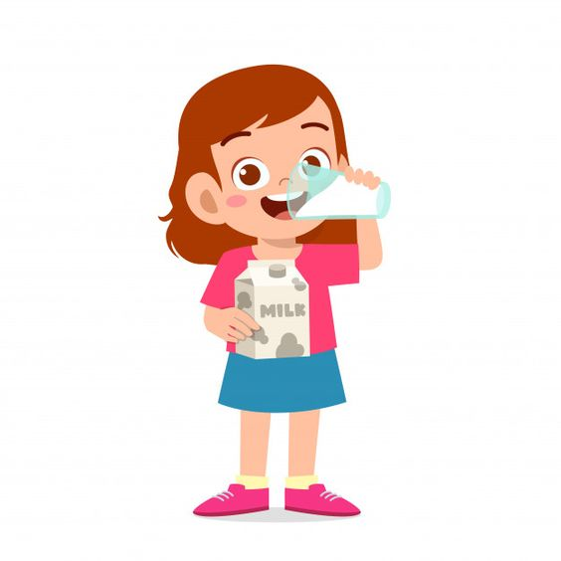

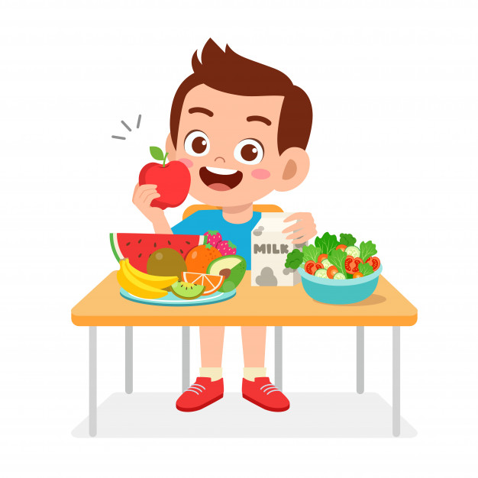
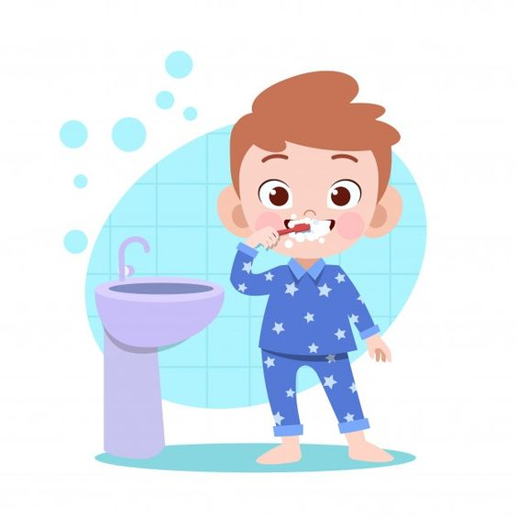
VẬN DỤNG

Slide 19




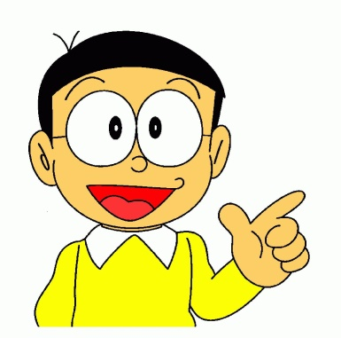

Câu 3: Em hãy đo chiều quyển vở?
…cm
KÍNH CHÚC QUÝ THẦY CÔ SỨC KHỎE
A.
B.
CHÚC CÁC EM CHĂM NGOAN HỌC GIỎI

